Slide 1

Hevesi Füves Puszták Tájvédelmi Körzet
Sasvári János
Parádfürdő 2025.07.09

Slide 2
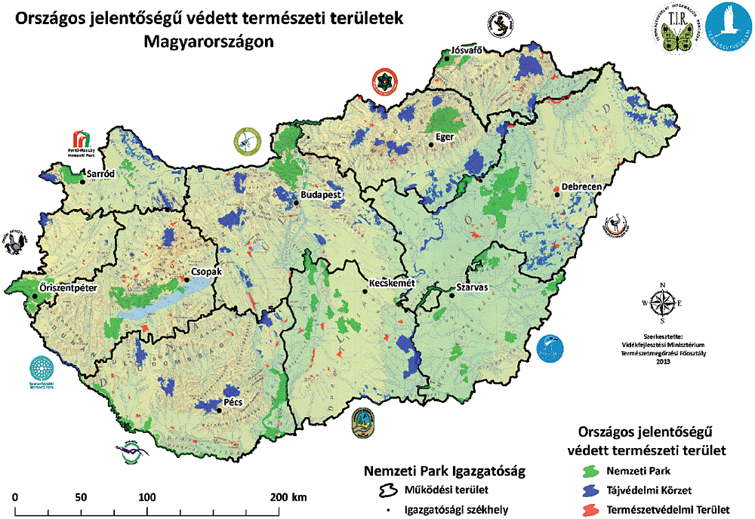

Slide 3
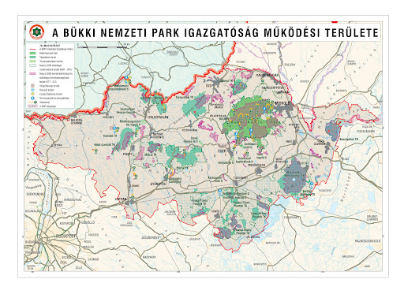

Slide 4
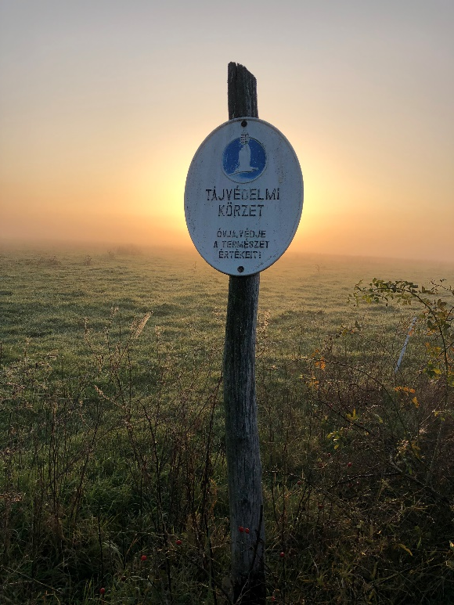
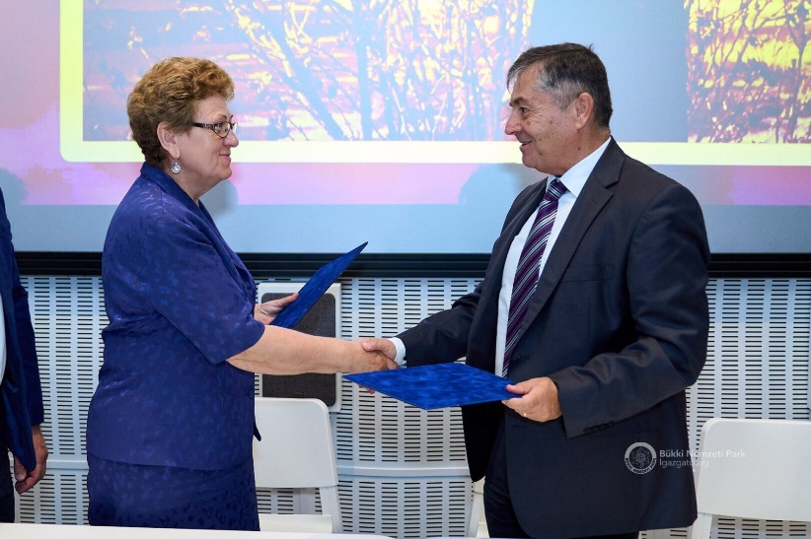
BNPI alaptevékenység
Védett természeti területek fenntartása, fejlesztése
Veszélyeztetett növény és állatfajok védelme
Nemzetközi egyezmények, irányelvek (madár és élőhelyvédelem) koordinációja
Kezelési és fenntartási tervek megalapozó munkái, kidolgozása (védett és natura 2000 területek)
Együttműködési megállapodások (áramszolgáltatók, oktatási intézmények, önkormányzatok)
Természetvédelmi őrszolgálat
Vagyonkezelt területek

Slide 5
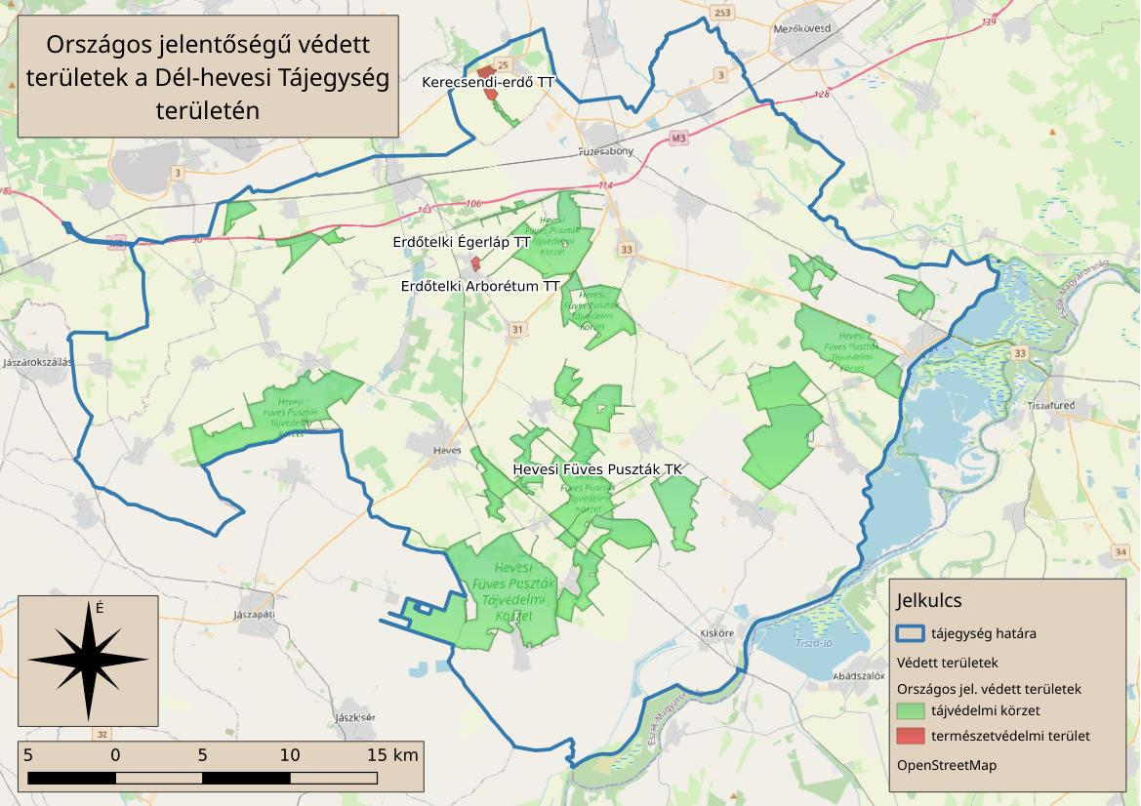

Slide 6
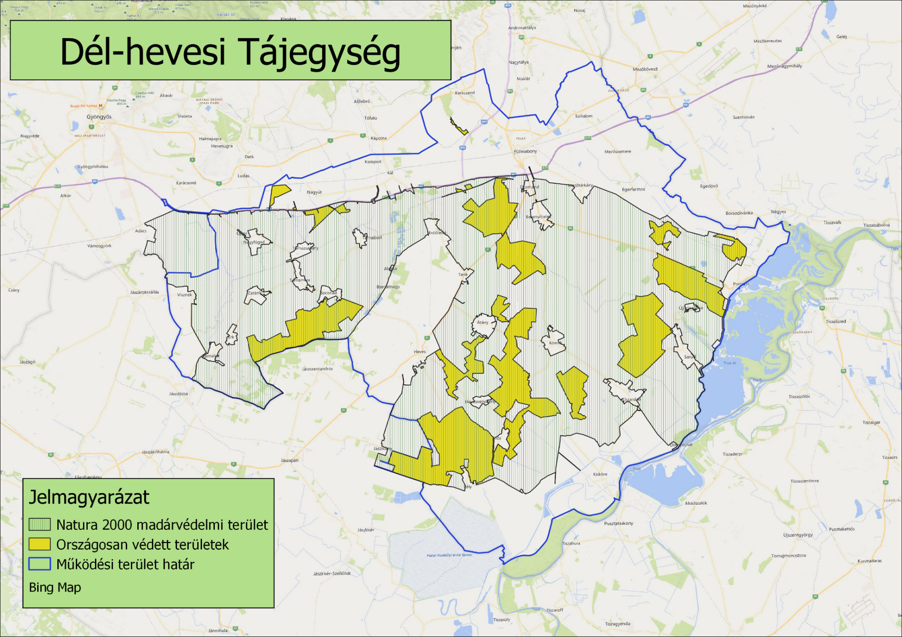

Slide 7
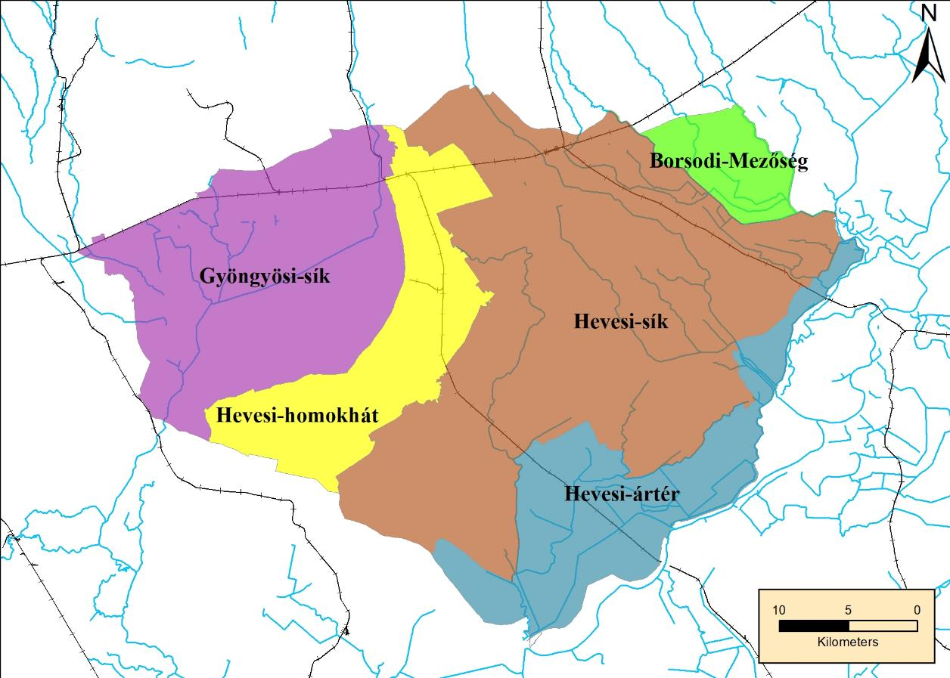
B ü k k
M á t r a
Σ: 1.362 km²
Hevesi-sík (s.s.) – 615 km²
Gyöngyös-sík – 313 km²
Hevesi-ártér– 201 km²
Hevesi-homokhát – 178 km²
Borsodi Mezőség – 55 km²
Tisza völgy

Slide 8
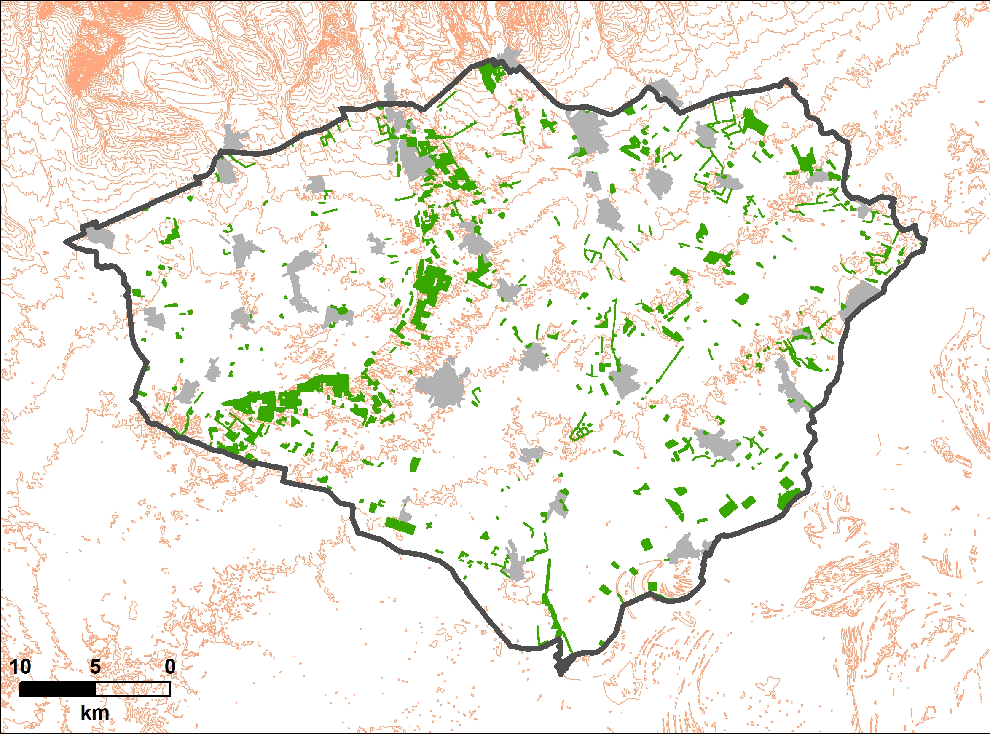
Erdőtérkép

Slide 9
A tájvédelmi körzet védetté nyilvánításának célja
Védetté nyilvánítás 9/1993 évi KTM rendelet alapján
A Heves-Borsodi síkság eredeti állapotát reprezentáló pusztai növénytársulások
és állatfajok, elsősorban a túzok és ritka ragadozó madarak élőhelyének védelme érdekében
15/2005. (VII. 14.) KvVM rendelet
26/2008. (X. 22.) KvVM rendelet
a Hevesi Füves Puszták Tájvédelmi Körzet bővítéséről

Slide 10
Hevesi Füves Puszták Tájvédelmi Körzet
Területe 16.114 ha
Pélyi szikesek(Pély, Jászivány és Tarnaszentmiklós települések határában)
Hamvajárás (Nagy-fertő, Gulya-gyep, Garabont területrészekkel)
Nagy-Hanyi-puszta (Dormánd és Erdőtelek között)
Kis-Hanyi-puszta (Átány, Erdőtelek és Besenyőtelek községek határában)
Csörsz-árok (Dormánd és Erdőtelek közötti szakasza)
Lógó-part (Kerecsend község határában)
Magas-határ (Tiszanána község határában)
Poroszlói-szikesek
Sarudi-tömb
Hevesi-gyepek (érintkezve a Hanyi-ér egy szakaszával)
Pusztafogacs (Tarnaméra, Erk és Boconád községek határában)
Kétútköz
Poroszlói gyepek
Göbölyjárás (Nagyút, Kompolt és Tarnazsadány községek határában)
Bene-terasz (Nagyút község határában)

Slide 11
Növényvilág
A növényzet fajösszetételén északon a dombvidéki, hegylábi területek,
délen pedig a Tisza növényzetformáló hatása hangsúlyosabban jelentkezik,
alföldi kultúrtájjá alakított terület.
Jelentős természetátalakító beavatkozások
legjellemzőbb növényzeti típusok
szikesek (padkás szikesek,cickórós, ürmös sziki gyepek)
sziki erdőspuszta-rét (sziki kocsord; réti őszirózsa,fátyolos nőszirom)
löszgyepek (macskahere,Janka-tarsóka epergyöngyike)
erdősültség 5% -akácosok, nemes nyarasok, telepített tölgyesek-

Slide 12
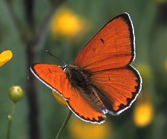
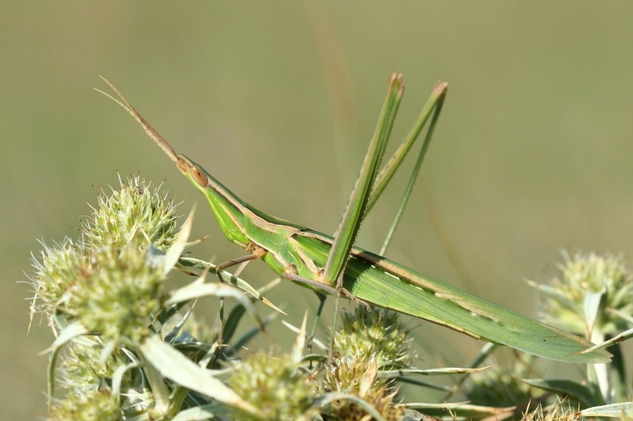
Állatvilág
Gerinctelen fauna:
nagylepkék közül eddig 330 fajt sikerült kimutatni a területről, ez a hazai fajok több mint 25%-át jelenti, ebből 50 nappali és 280 éjjeli lepke.
-magyar tavaszi fésűsbagoly; nagy szikibagoly, sztyepplepke, nagy tűzlepke-
futóbogarak közül eddig több mint 212 fajt mutattak ki a térségben
-szárnyas futrinka, aranypettyes bábrabló-
lemezes csápú bogarak -magyar virágbogár,pompás virágbogár-
egyenesszárnyúak – sisakos sáska, szemölcsevő szöcske-
pókfauna - szongáriai cselőpók, pusztai farkaspók-

Slide 13
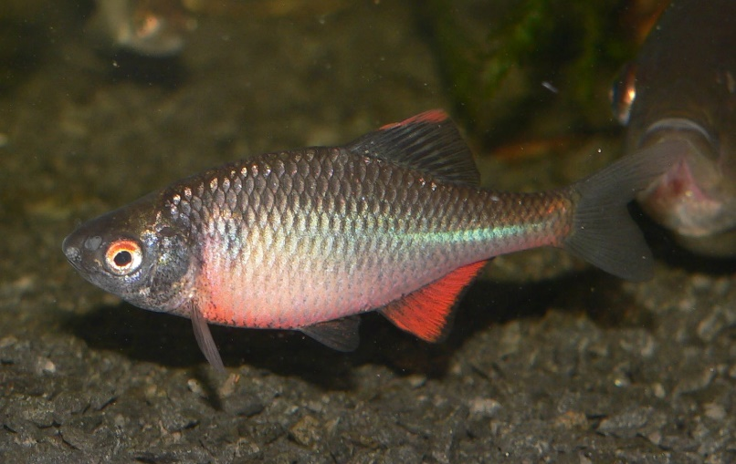
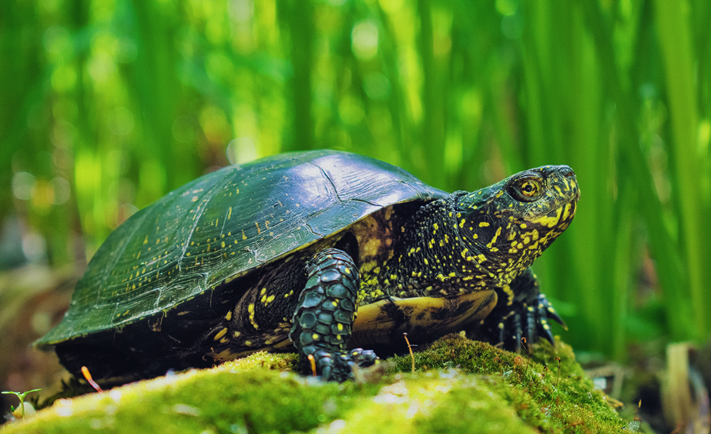
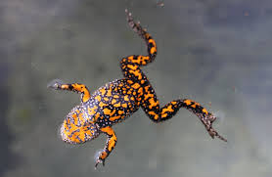
Állatvilág
Gerinces fauna:
Halak –kurta baing, szivárványos ökle-
Kétéltűek –vöröshasú unka, zöld levelibéka, barna ásóbéka, pettyes gőte
Hüllők – mocsári teknős, vízi sikló, fürge gyík
Hevesi-sík természeti értékleltárának legjelentősebb részét a térség rendkívül
gazdag és sajátos összetételű madárvilága képezi !

Slide 14
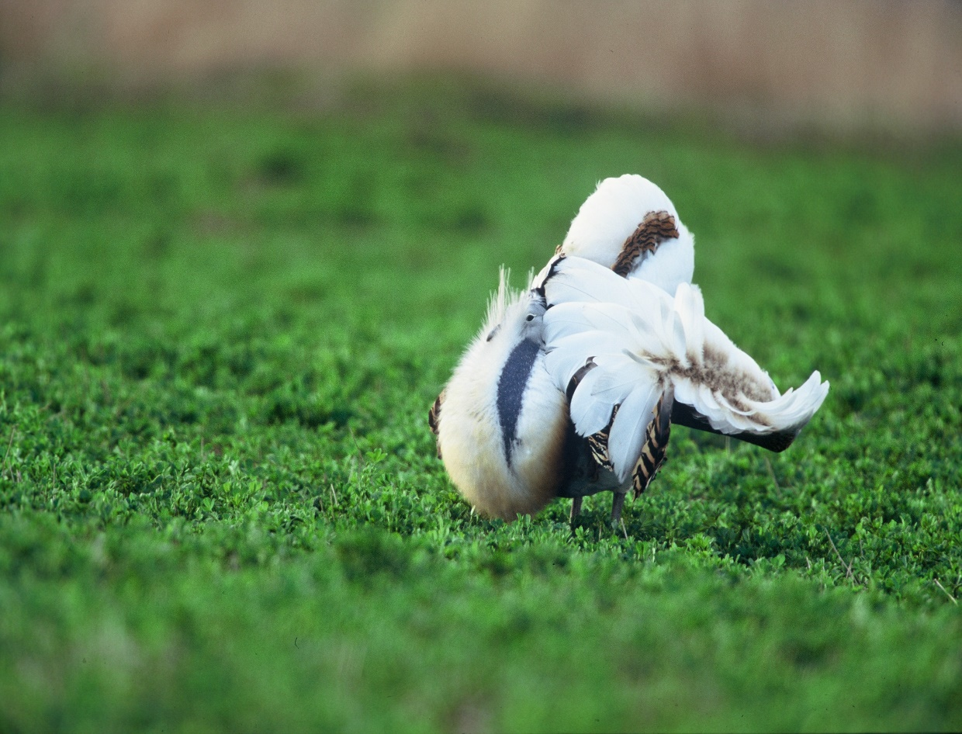
Túzok
(Otis tarda,Linnaeus,1758)
Fokozottan védett faj
Természetvédelmi értéke: 1.000.000 Ft
Védetté nyilvánítás: 1971
Nemzetközi egyezmények:Bern II CITES II., CMS I., CMS II., EU CITES A.,Red list:
„endangered”
Madárvédelmi irányelv I. függelék (idén 25 éves)

Slide 15
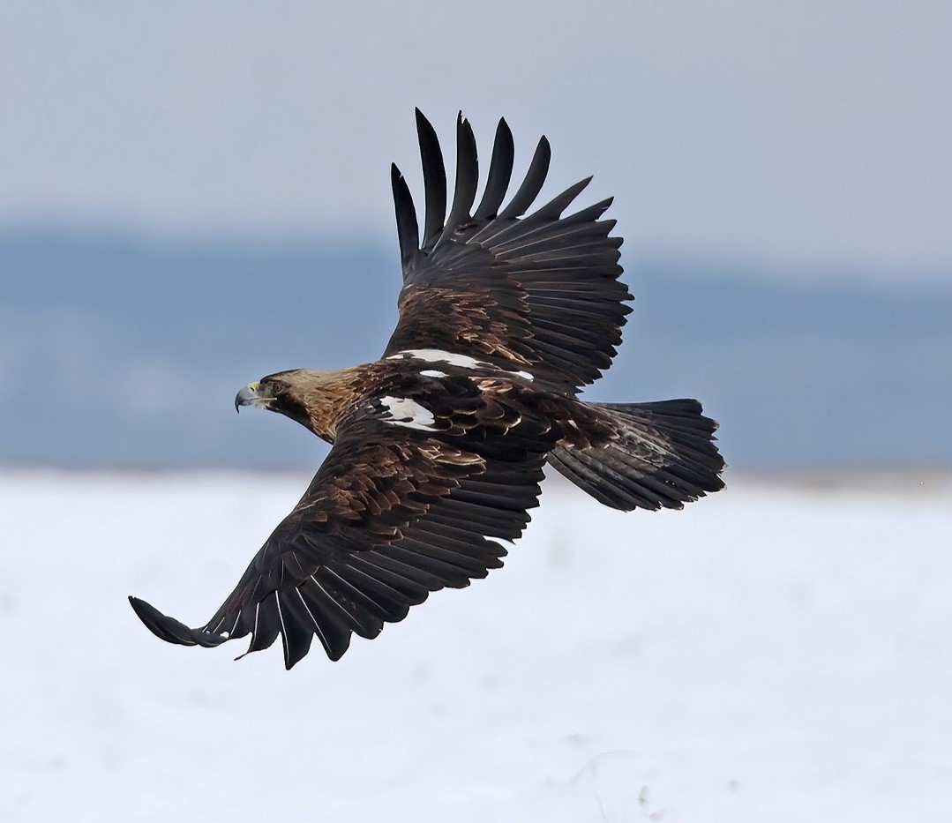
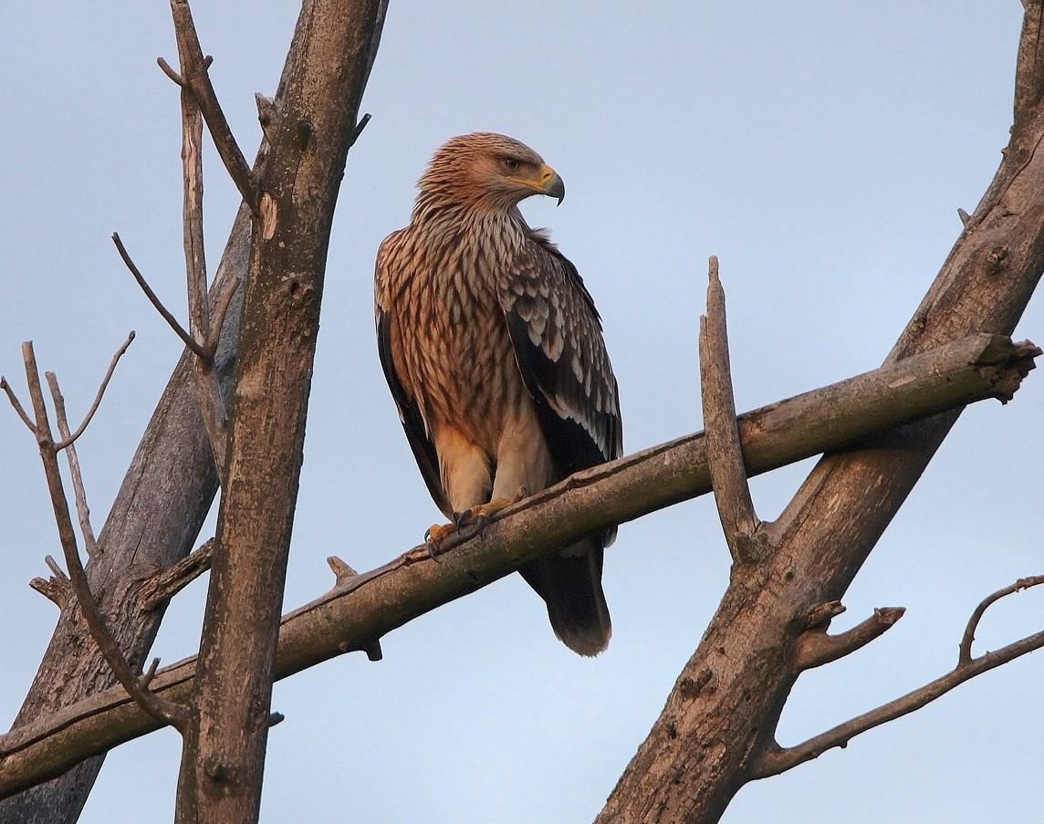
Parlagi sas
(Aquila heliaca Savigny,1809)
Kovács András/Parlagi Sas Alapítvány
Fokozottan védett faj
Természetvédelmi értéke: 1.000.000 Ft
Védetté nyilvánítás: 1954
Nemzetközi egyezmények:Bern II.,Red list:
„least concern” CITES I.
Élőhelye elsősorban az alföldi szántókkal és gyepekkel mozaikos táj, ahol fasorok, facsoportok, kisebb erdőfoltok jelenthetik a fészkelőhelyet számára.
Kovács András/Parlagi Sas Alapítvány

Slide 16
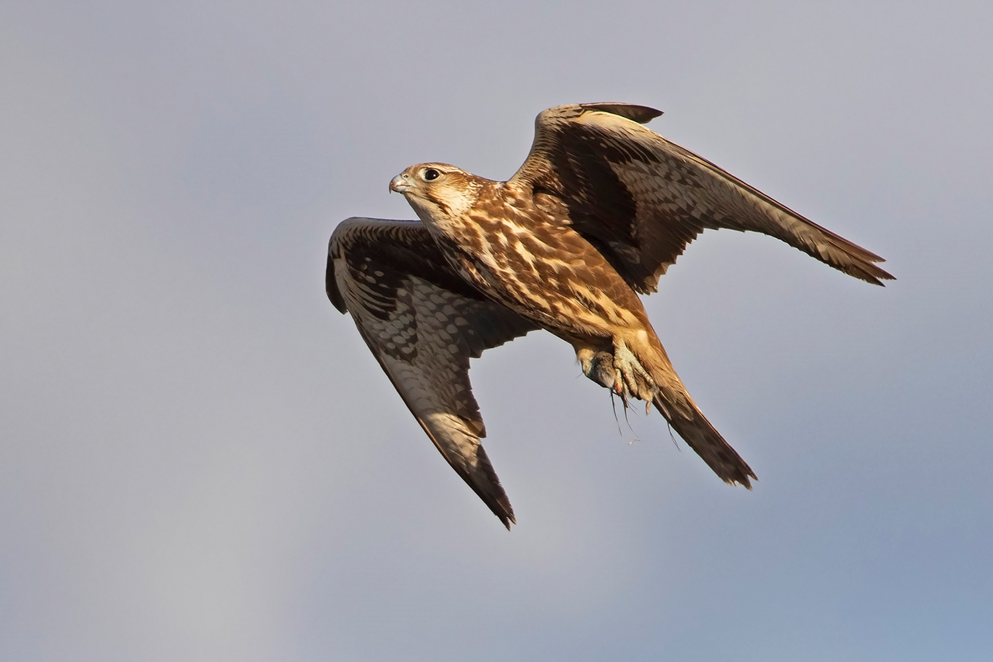
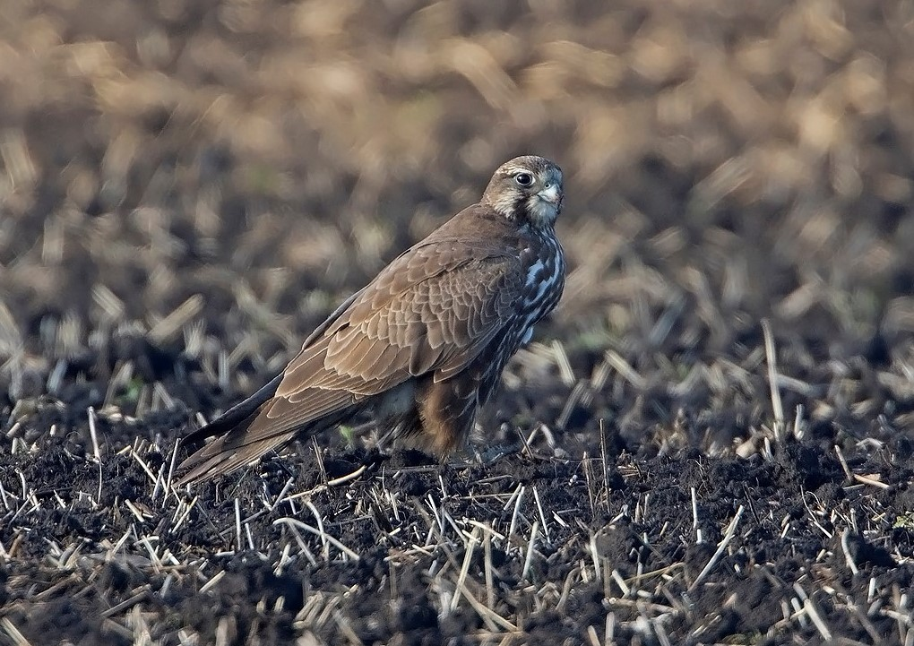
Kerecsensólyom
(Falco cherrug Gray,1834)
Kovács András/Parlagi Sas Alapítvány
Fokozottan védett faj
Természetvédelmi értéke: 1.000.000 Ft
Védetté nyilvánítás: 1954
Nemzetközi egyezmények:Bern II., Bonn II.,CITES II.
Red list: „endangered”
Világszerte veszélyeztetett faj
Madárvédelmi irányelv I. függelék (idén 25 éves)
Nyílt térségek, fasorokkal szabdalt mezőgazdasági környezet ragadozó-madara.
Kovács András/Parlagi Sas Alapítvány

Slide 17
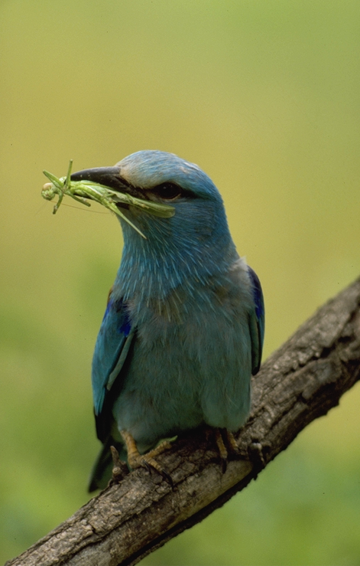
Szalakóta
(Coracias garrulus,Linnaeus,1758)
Fokozottan védett faj
Természetvédelmi értéke: 500.000 Ft
Védetté nyilvánítás: 1901
Nemzetközi egyezmények:Bern II., CMS I., CMS II. Red list: „least concern”
Madárvédelmi irányelv I. függelék (idén 25 éves)

Slide 18
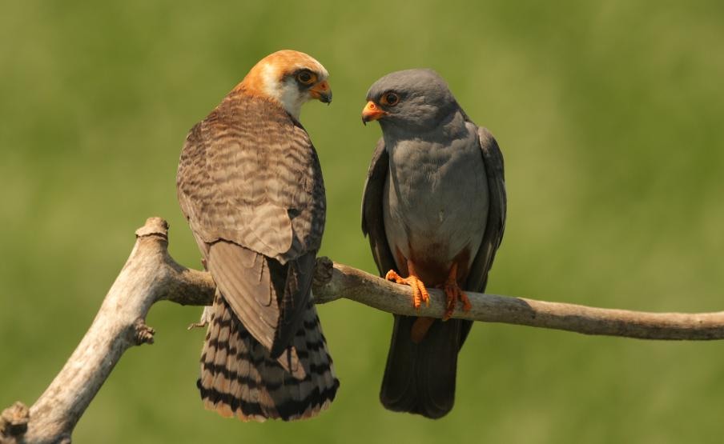
Kék vércse
(Falco vespertinus, Linnaeus, 1766)
Fokozottan védett faj
Természetvédelmi értéke: 500.000 Ft
Védetté nyilvánítás: 1906
Nemzetközi egyezmények:Bern II., CITES II., CMS II., EU CITES A. . Red list: „vulnerable”
Madárvédelmi irányelv I. függelék (idén 25 éves)

Slide 19
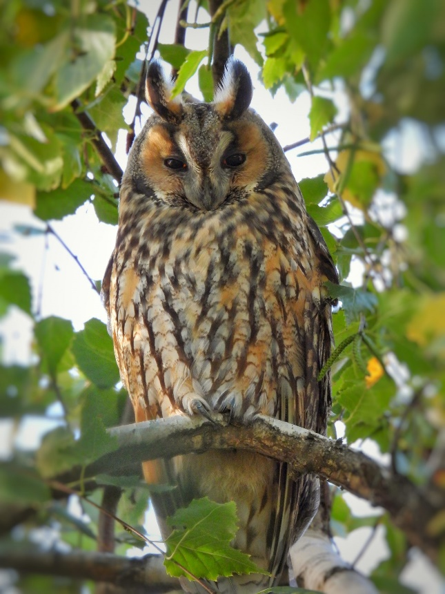
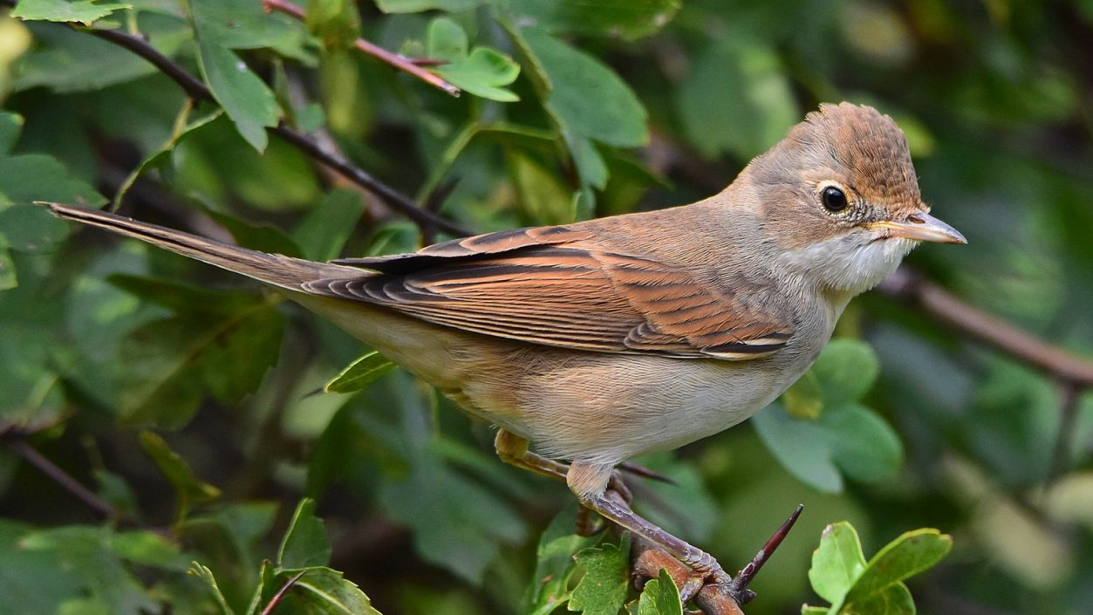
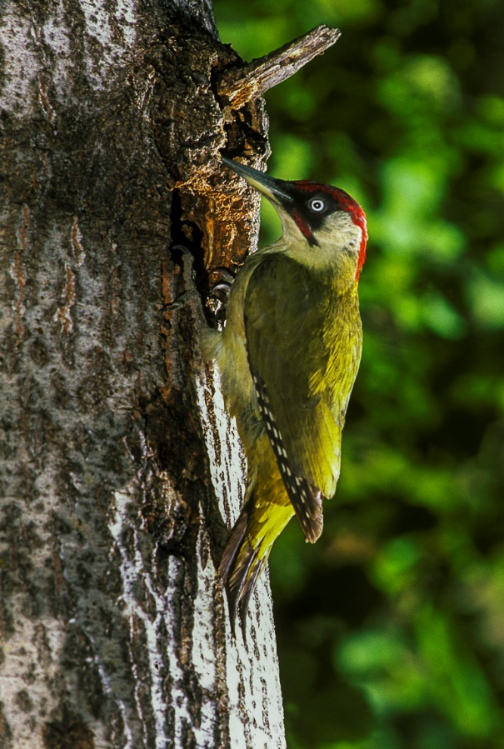
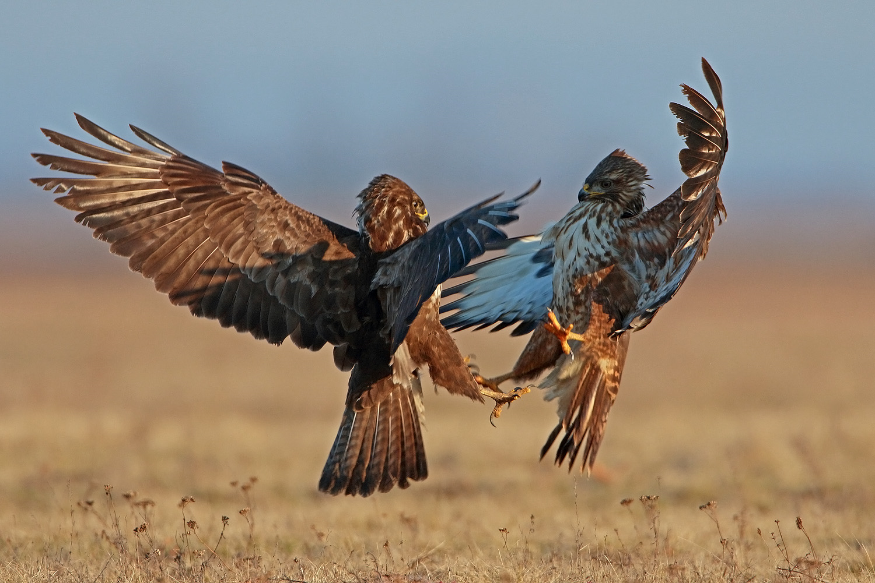
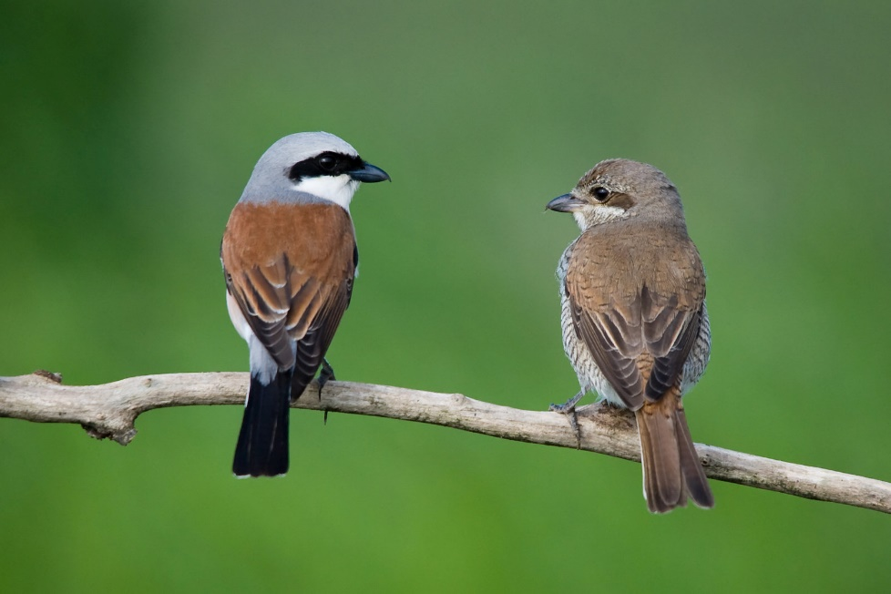
Karakterfajok
- fasorok, bokrosok-
Erdei fülesbagoly
Mezei poszáta
Egerészölyv
Zöld küllő
Tövisszúró gébics

Slide 20
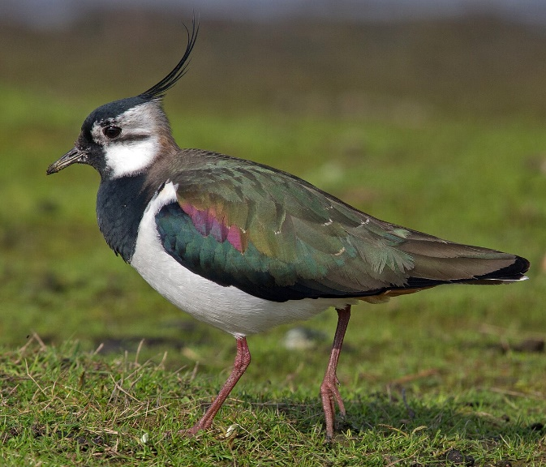
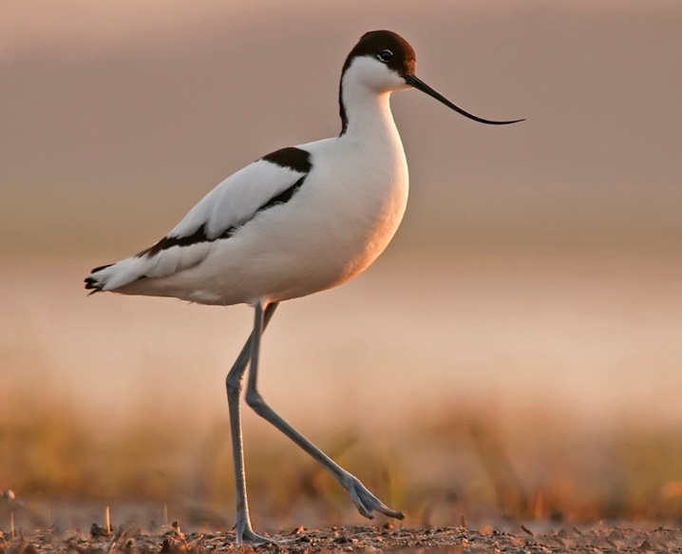
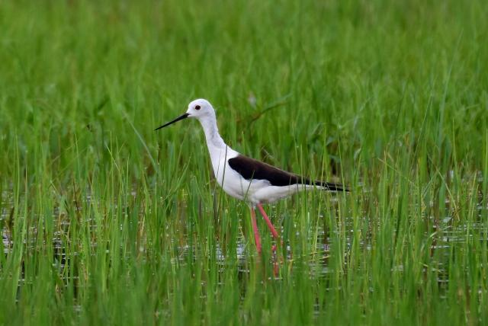
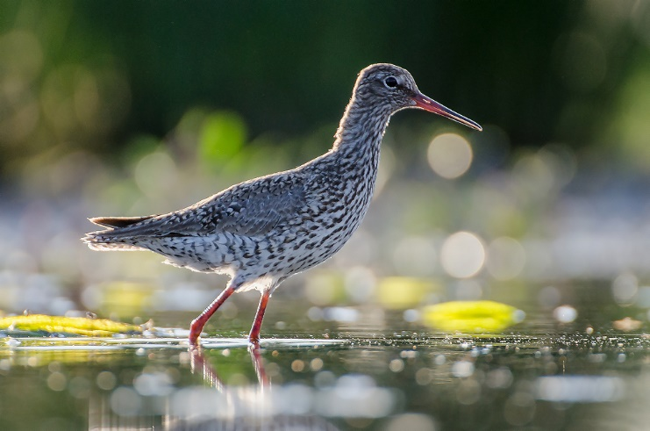
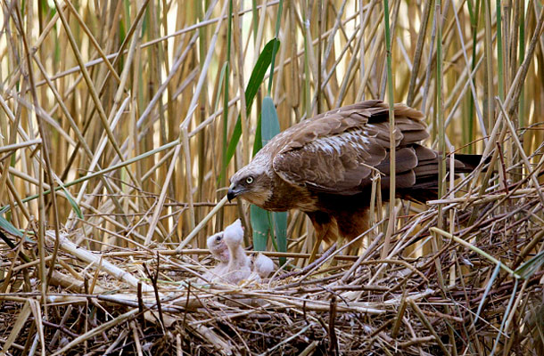
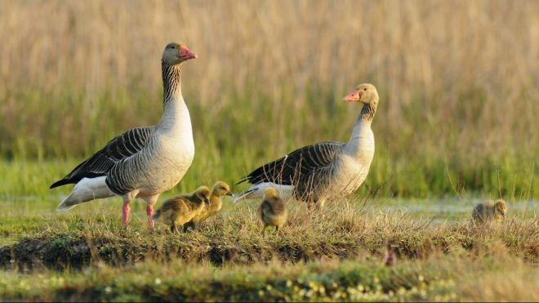
Karakterfajok
-vizes élőhelyek-
Bíbic
Gulipán
Gólyatöcs
Piroslábú cankó
Barna rétihéja
Nyári lúd

Slide 21
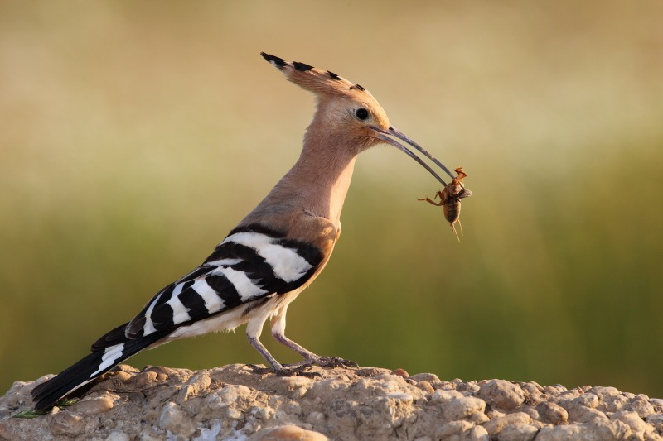
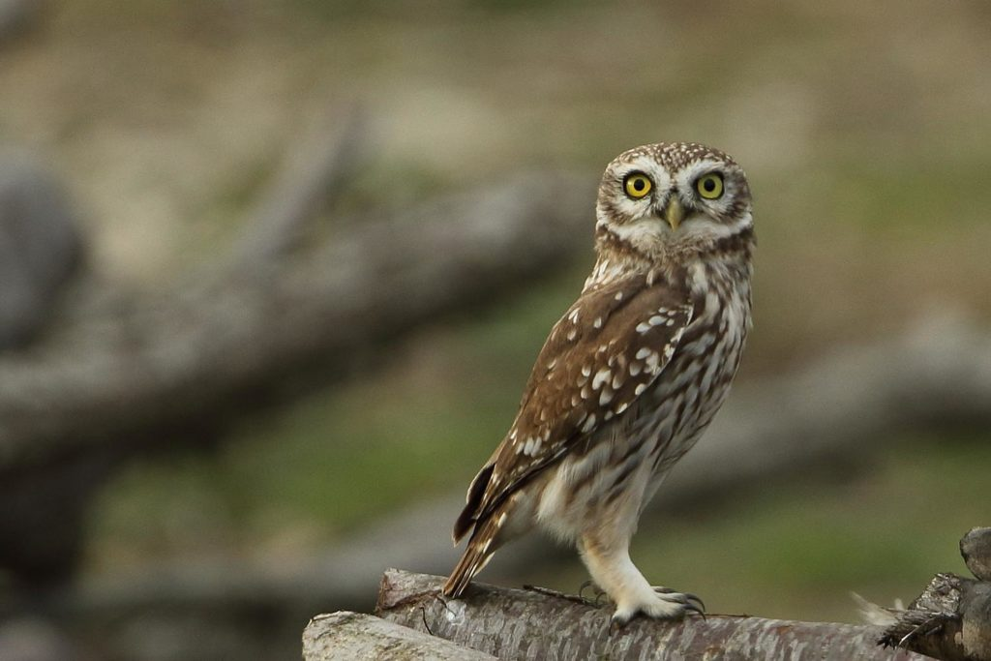
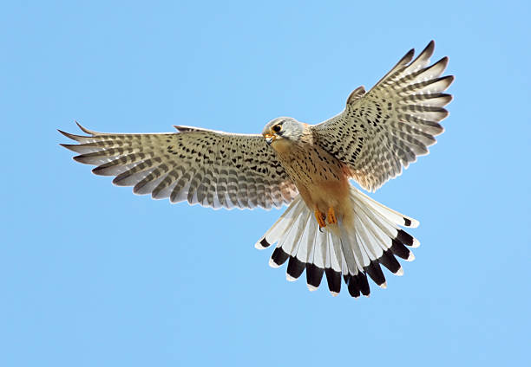
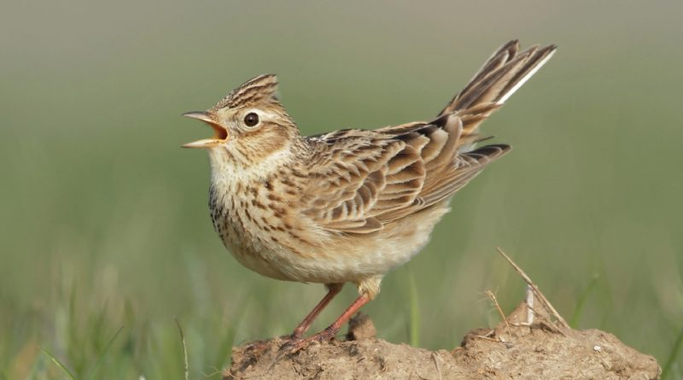
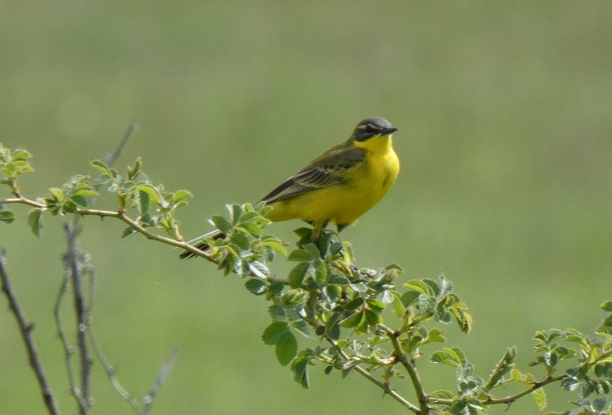
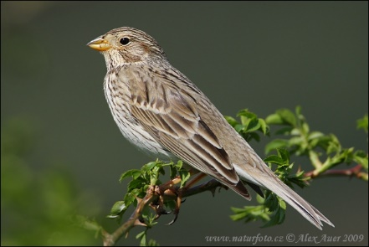
Karakterfajok
-gyep-
Búbos banka
Kuvik
Vörös vércse
Mezei pacsirta
Sárga billegető
Sordély

Slide 22
Veszélyeztető tényezők
Veszélyeztetett fészkek
Mezőgazdasági tájszerkezet változás, intenzifikáció
Csökkenő legelőállat létszám
Ragadozó madarak ellen elkövetett bűncselekmény –mérgezés, lelövés
Táplálék állat csökkenés
Élőhelyvesztés, növekvő beépítettség (közutak, napelemparkok, ipari parkok)
Áramütés

Slide 23
Szakmai –védelmi,fejlesztési- tevékenységek
Adatgyűjtés, kiértékelés (fészektérképezés, költésmonitoring)
Hatósági feladatellátás (zavarás, mérgezés, lelövés)
Szakhatósági véleményezés (élőhelyvesztés csökkentése)
Időbeli-térbeli korlátozások (fakitermelés)
Konfliktus kezelés (táplálék: galamb, mezei nyúl, fácán)
Gyűrűzés, jeladózás, nyomon követés
KFO felmérés, akadálymentes égbolt
Műfészekkihelyezés, karbantartás
Madármentés

Slide 24
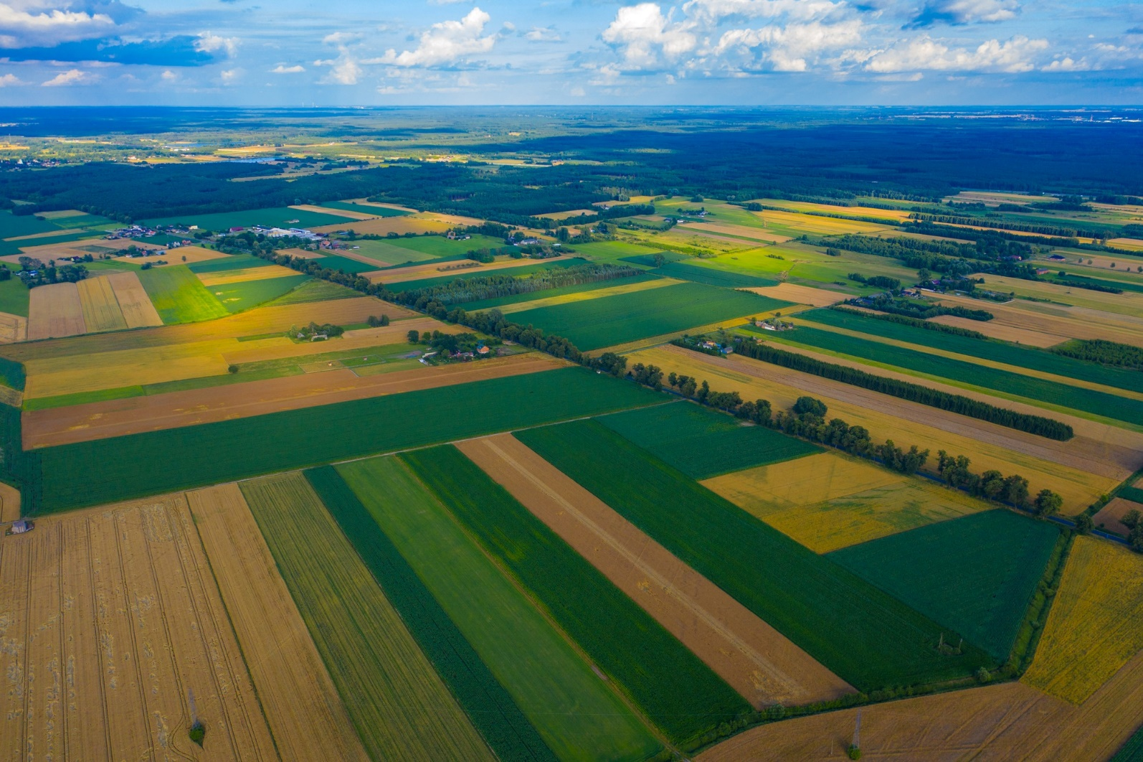
Mezőgazdasági támogatási rendszerek
Agrárkörnyezetgazdálkodás
Faj és élőhelyvédelem gazdálkodói környezetben

Slide 25
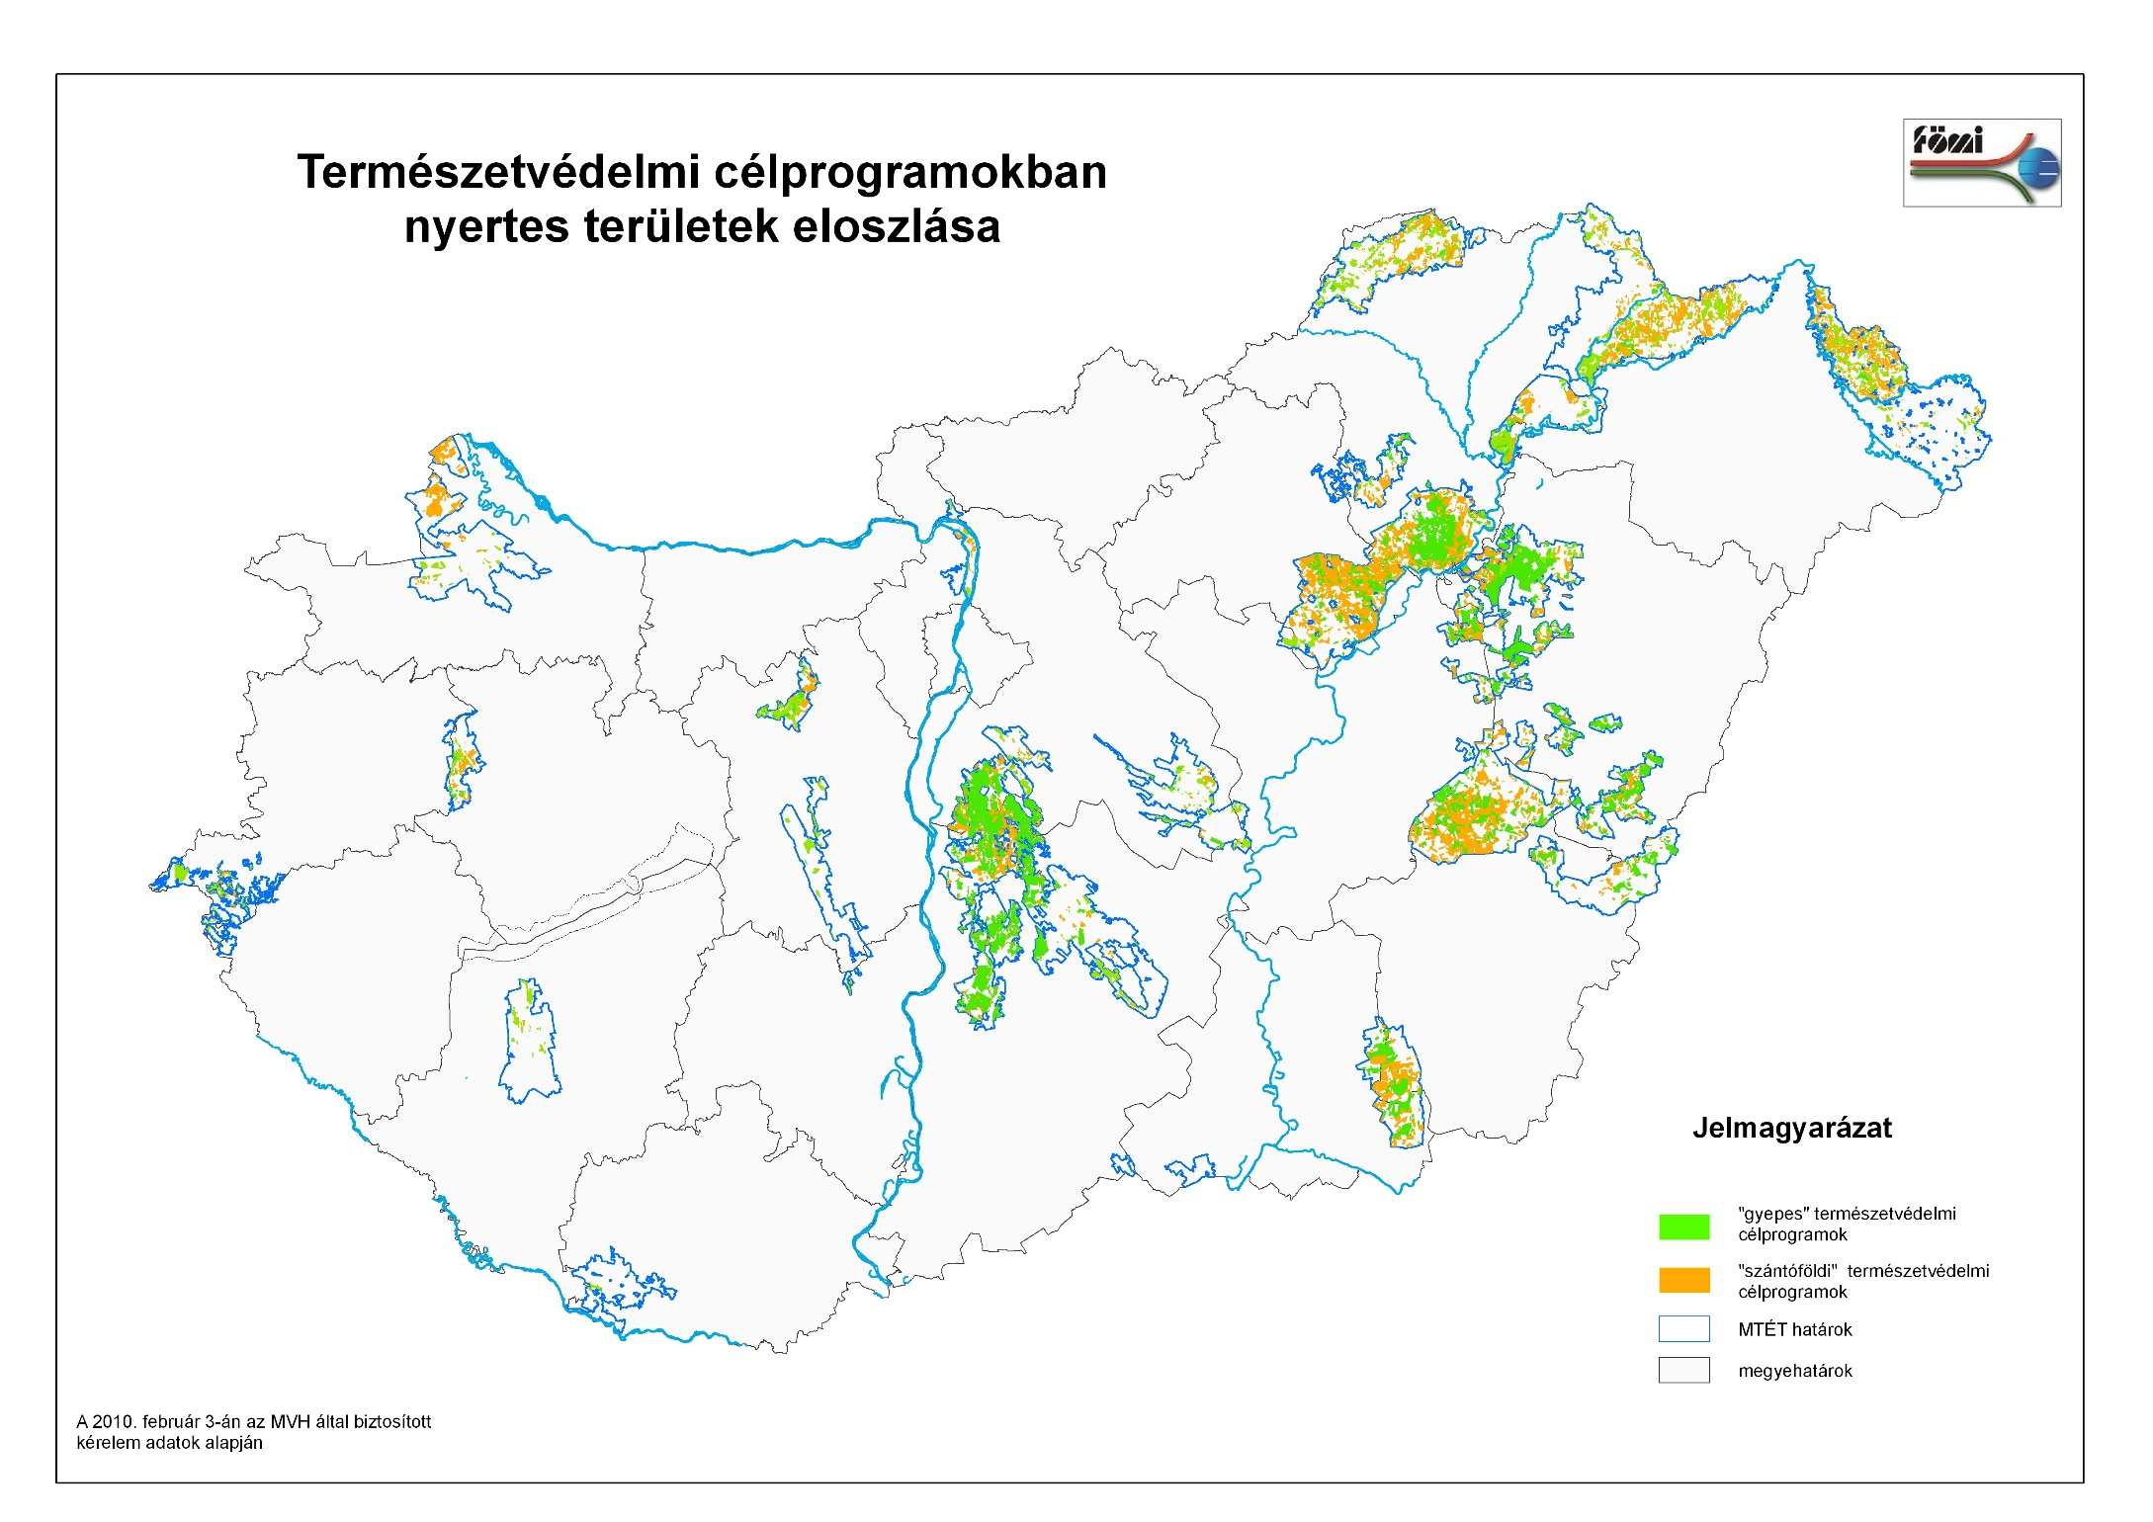

Slide 26
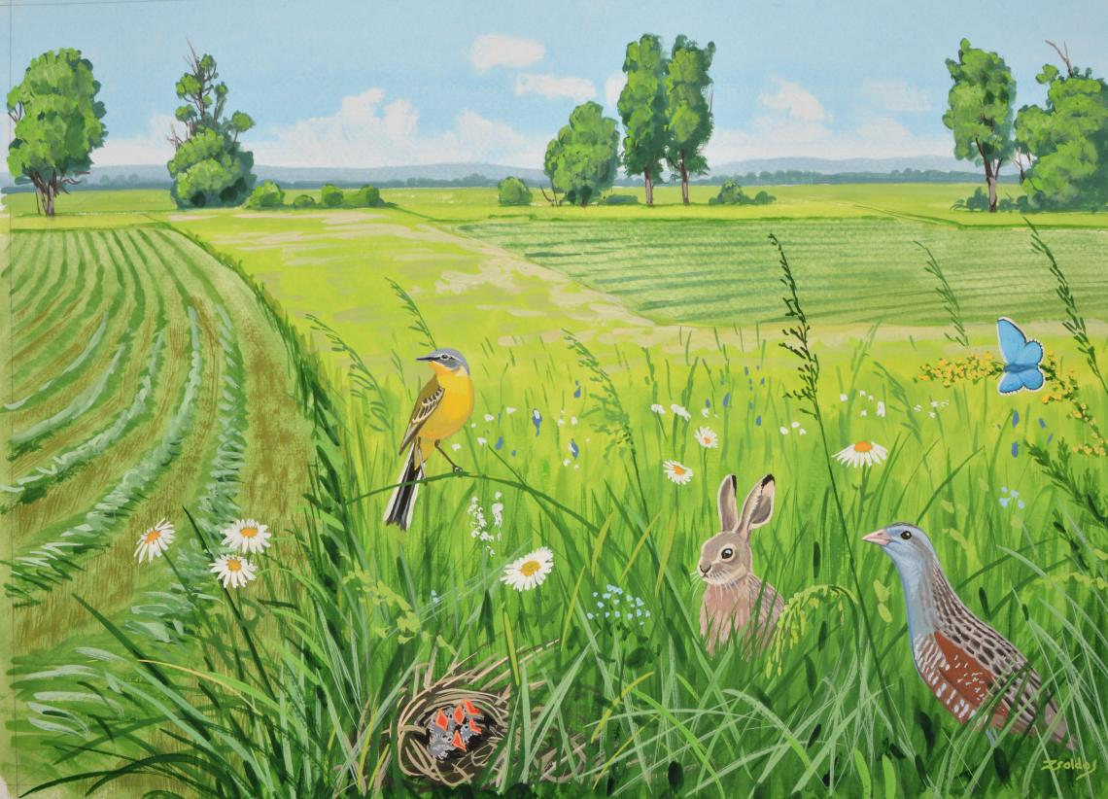
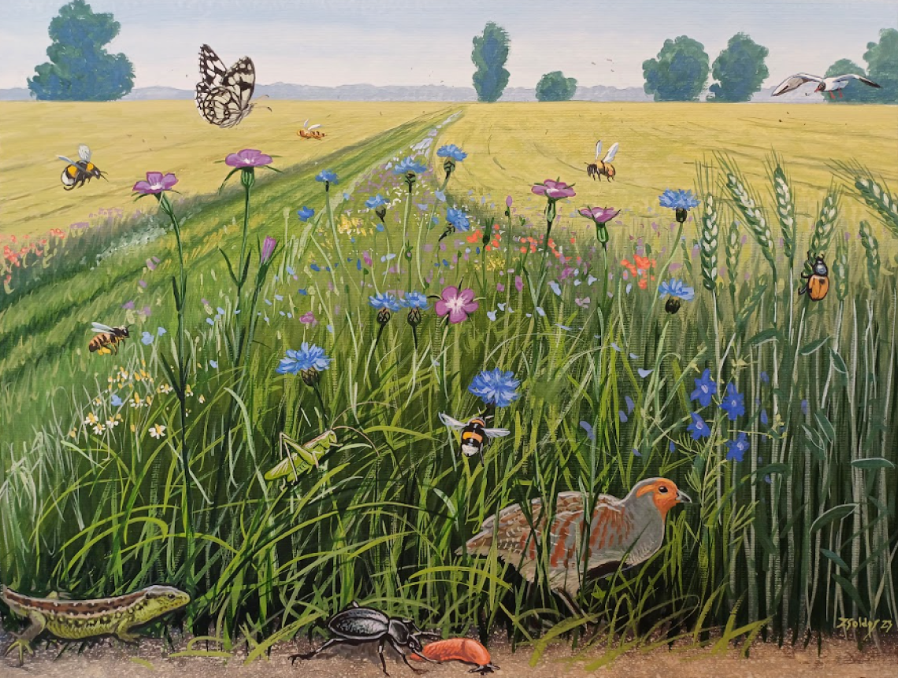
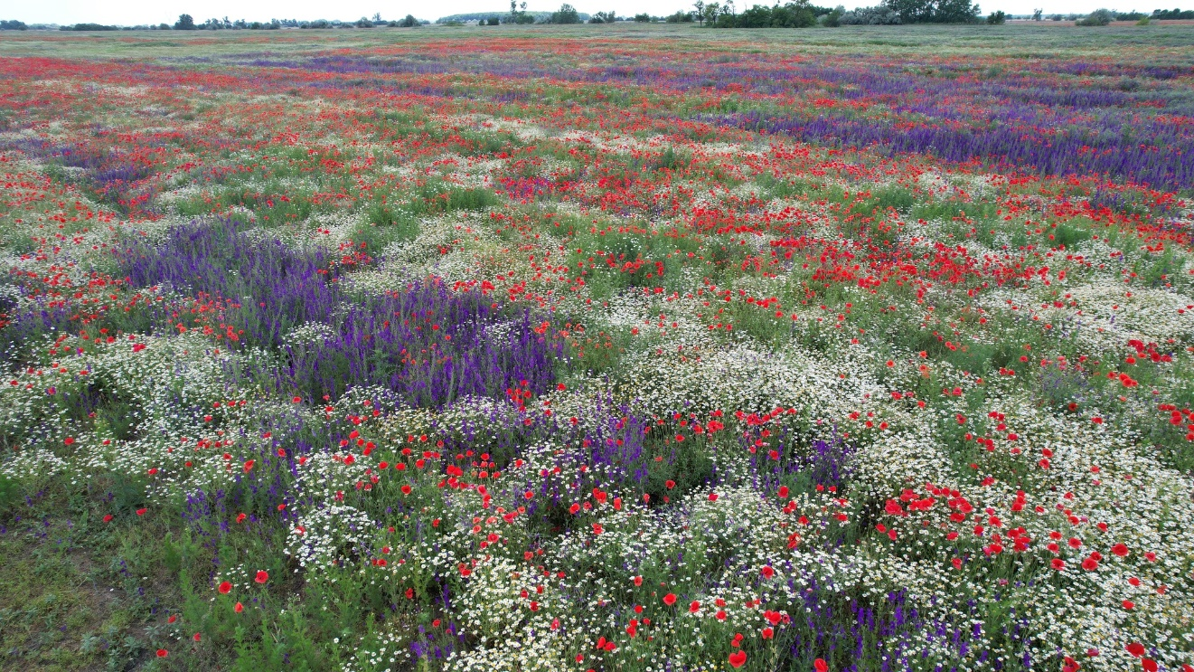
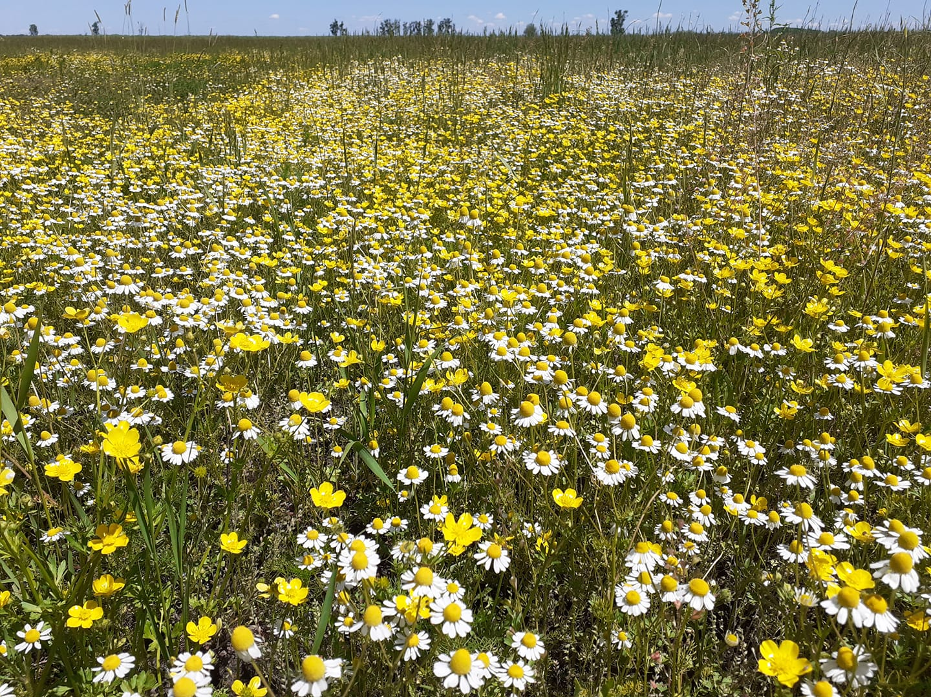

Slide 27
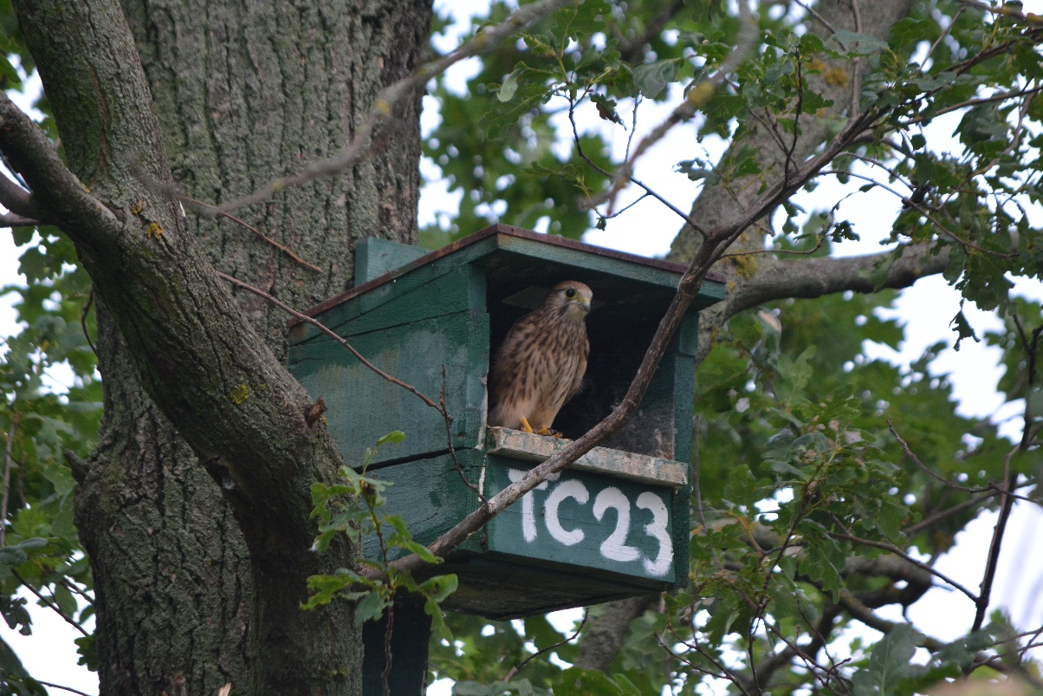
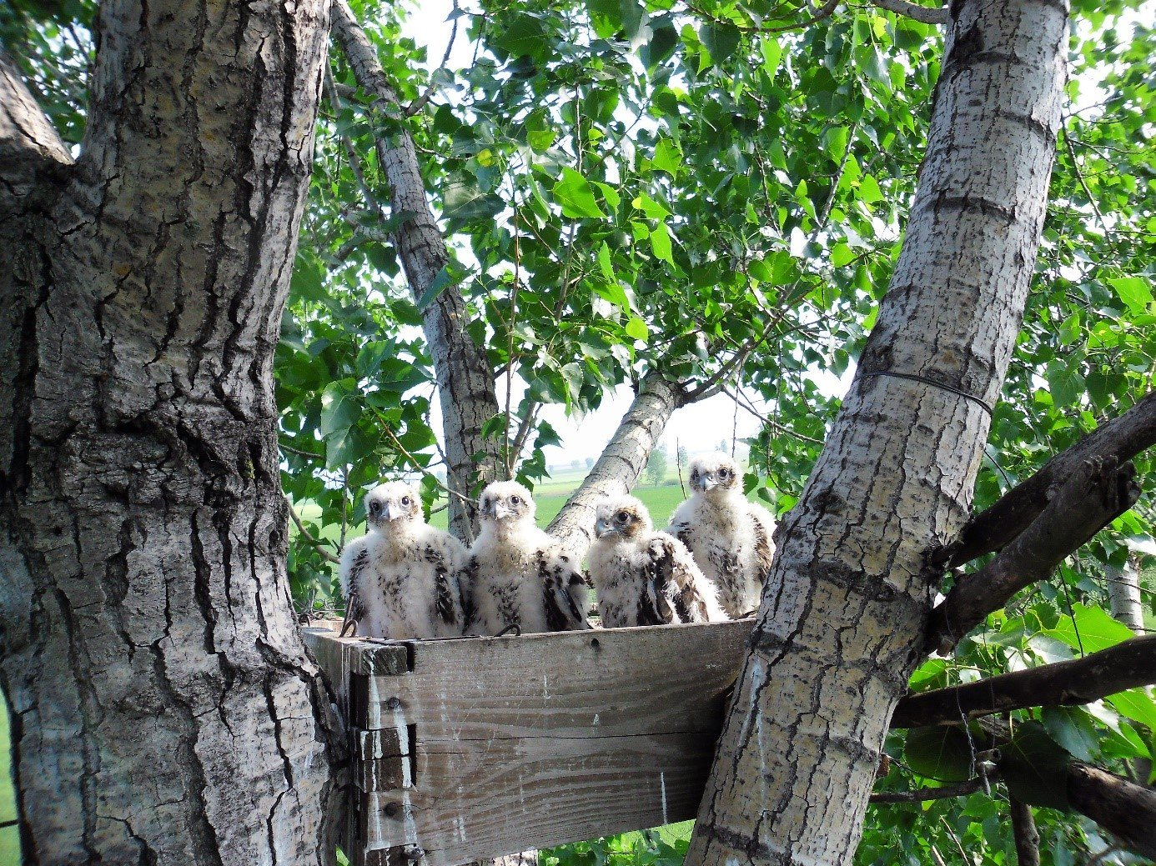
Műfészek kihelyezés
Kerecsensólyom
Vörös vércse

Slide 28
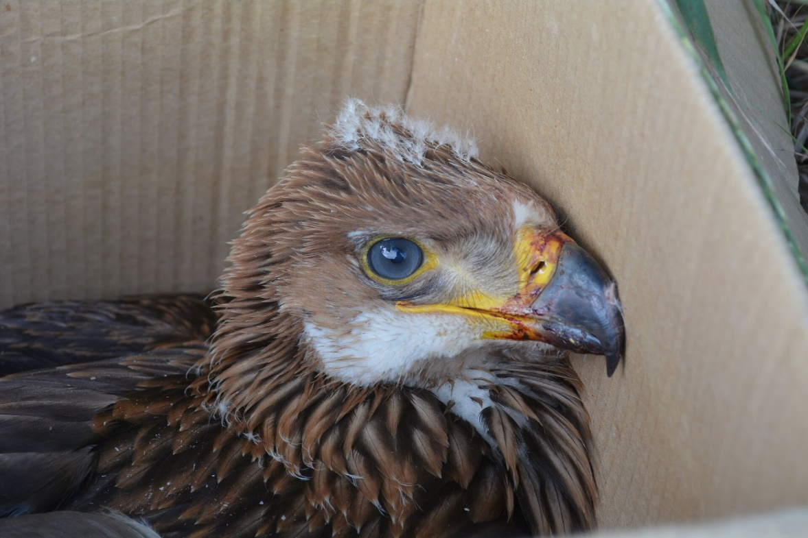
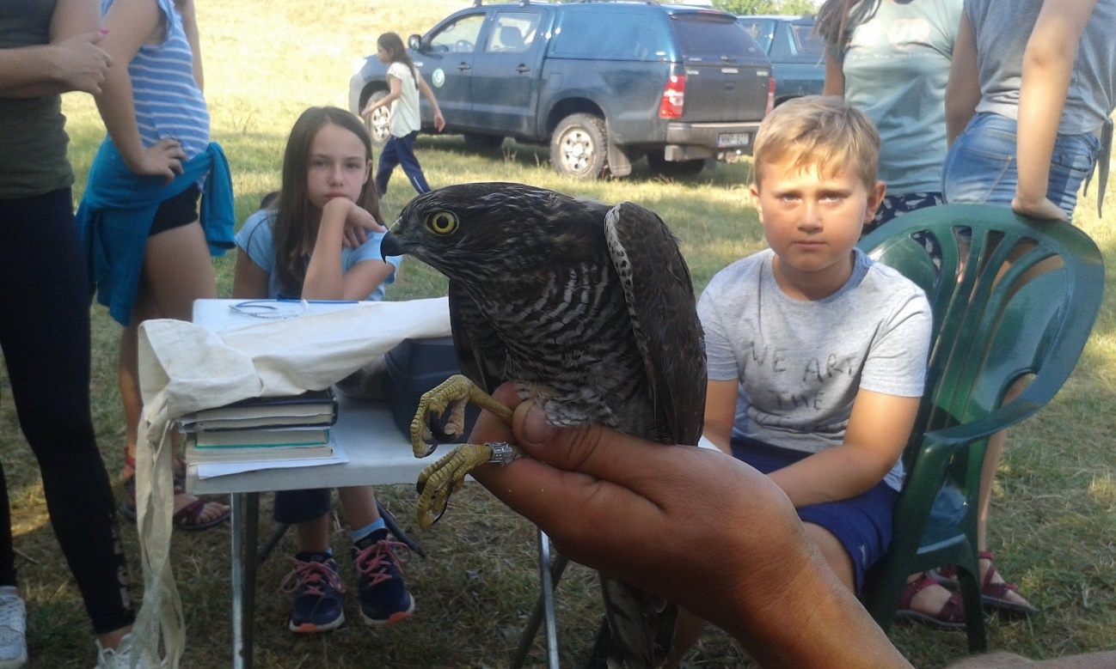
Madármentés, környezeti nevelés

Slide 29

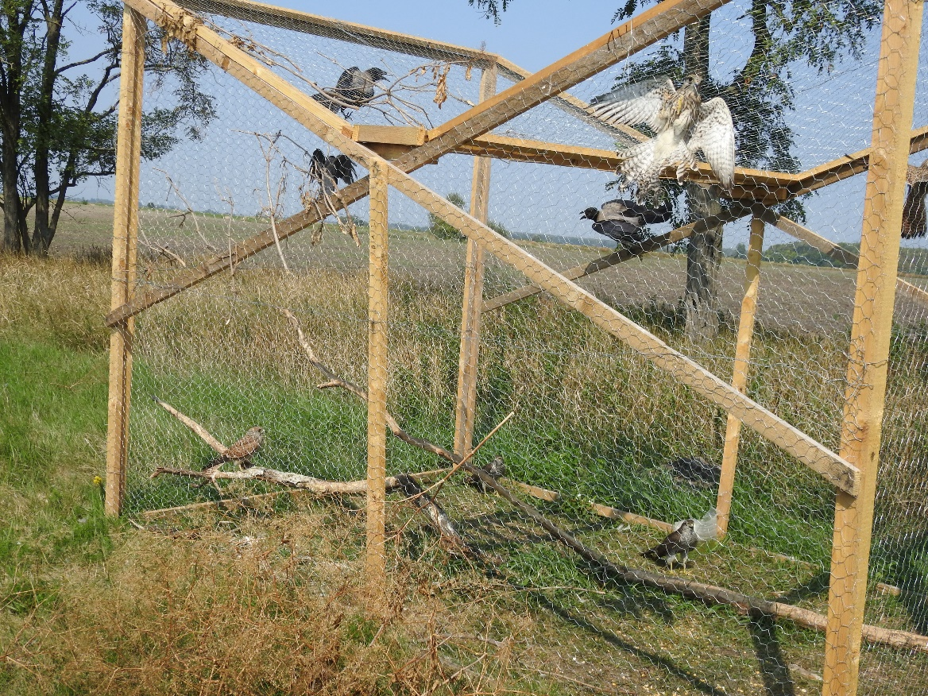
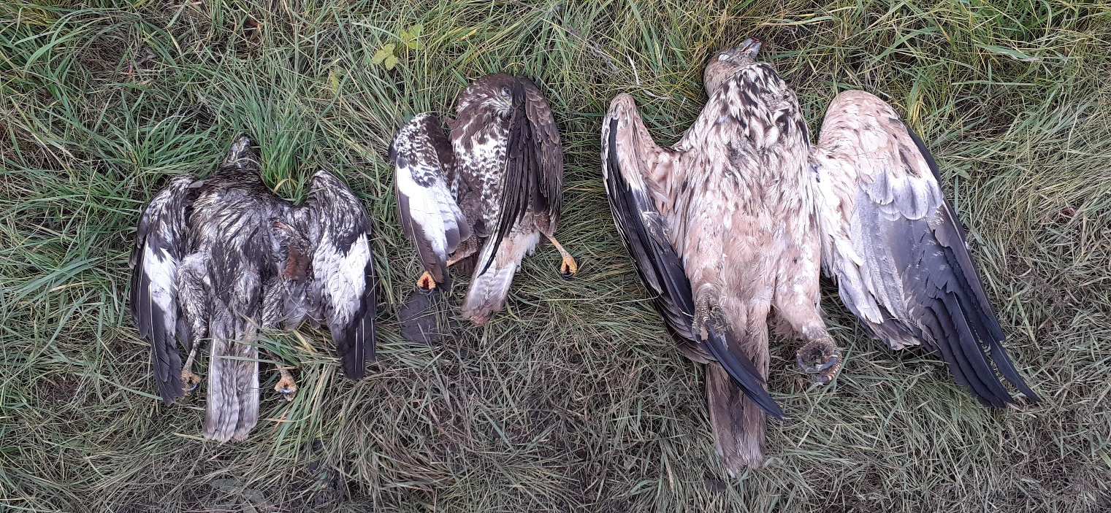
Természetvédelmi őrszolgálat
-fajvédelem-
Antal András

Slide 30
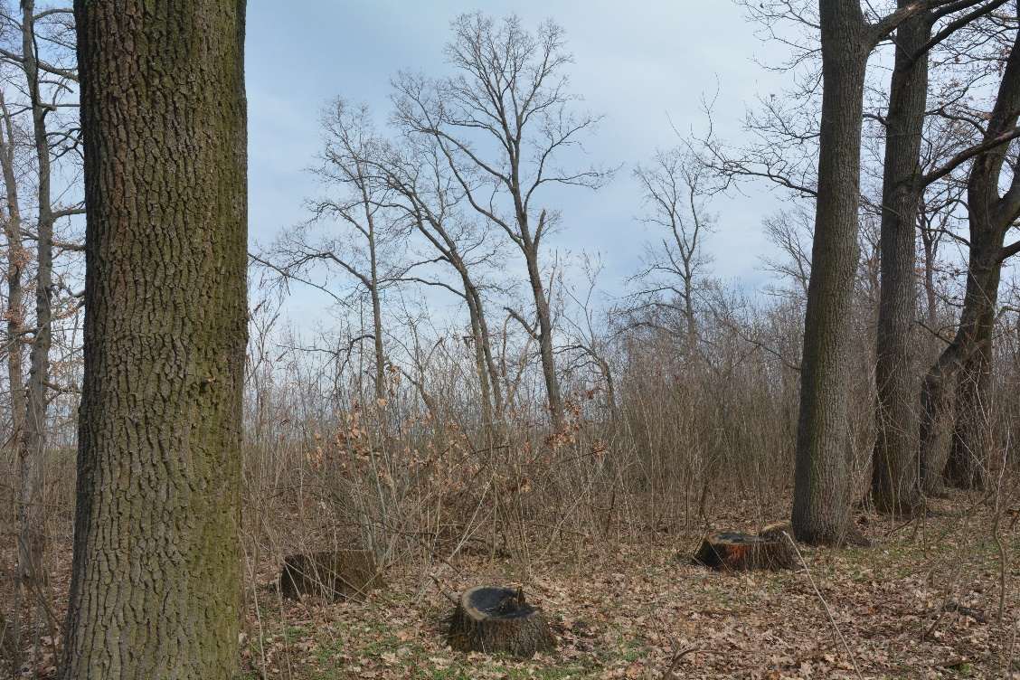

Természetvédelmi őrszolgálat
-élőhelyvédelem-

Slide 31


Pályázatok
LIFE; KEOP;KEHOP
Fajvédelmi pályázatok: kerecsen (1-2-3), parlagi sas, kék vércse, túzok, szalakóta
Élőhelyvédelmi pályázatok: vizes élőhely, gyep rekonstrukciók, kártalanítási keret
Őri eszközbeszerzés, vezetékszigetelés, földkábel

Slide 32


Slide 33


Slide 34





Utána
Előtte

Slide 35


Slide 36



Vizes élőhely
fejlesztés

Slide 37



Inváziós fajok kezelése
-fás szárú vegetáció-

Slide 38


Saját vagyonkezelésű területek
Természetvédelmi erdőkezelés –fásítás, invazív fajok irtása
Extenzív szántóföldi gazdálkodás – ugaroltatás, füves mezsgyék, kis parcellák
Gyepgazdálkodás – legelő állatállomány, kaszálatlan területek
Haszonbérleti szerződések természetvédelmi előírásai

Slide 39

Köszönöm a figyelmet!
Kékbegy

